Slide 1

Webpack

Slide 2
Webpack
Webpack — это инструмент, позволяющий скомпилировать, например, JavaScript модули в единый JS-файл. Webpack также известен как сборщик модулей.
При большом количестве файлов он создает один объемный файл (или несколько файлов) для запуска вашего приложения.

Slide 3
Webpack
Он также способен выполнять множество иных операций:
помогает собрать воедино ваши ресурсы
следит за изменениями и повторно выполняет задачи
может выполнить транспиляцию JavaScript следующего поколения до более старого стандарта JavaScript (ES5) с помощью Babel, что позволит использовать новейшие функции JavaScript, не беспокоясь о том, поддерживает их браузер или нет

Slide 4
Webpack
может конвертировать встроенные изображения в data:URI
позволяет использовать require() для CSS файлов
может запустить webpack-dev-server (в нём встроен локальный сервер и livereload (“живая перезагрузка браузера”))
может работать с Hot Module Replacement (замена горячего модуля)
может разделить выходной файл (output file) на несколько файлов, чтобы избежать медленной загрузки страницы из-за большого размера JS-файла

Slide 5
Webpack
Вам достаточно указать точку входа в ваше приложение (это может быть даже HTML-файл с тегами <script>), а webpack проанализирует файлы и объединит их в один выходной JavaScript-файл, содержащий все необходимое для запуска приложения.

Slide 6
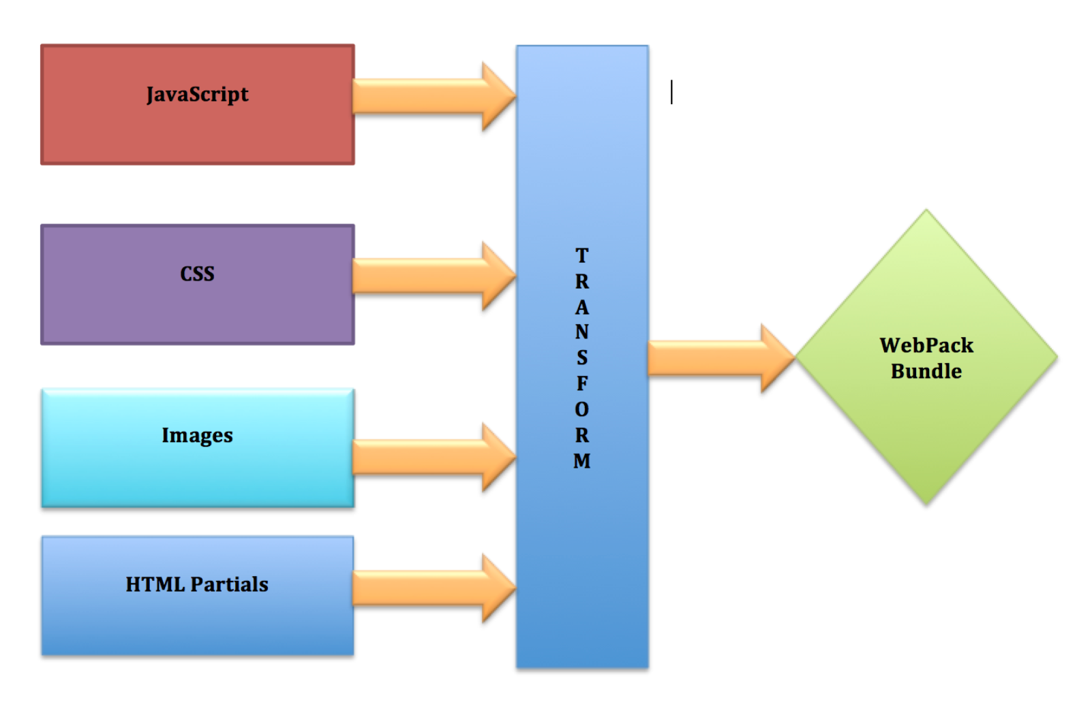

Slide 7
Webpack
Вам достаточно указать точку входа в ваше приложение (это может быть даже HTML-файл с тегами <script>), а webpack проанализирует файлы и объединит их в один выходной JavaScript-файл, содержащий все необходимое для запуска приложения.

Slide 8
Установка Webpack
npm install -g webpack
Сборка проекта:
npm init

Slide 9
Webpack
По умолчанию, точкой входа является ./src/index.js. Нижеприведенный пример использует файл ./index.js в качестве входной точки.
module.exports = {
/*...*/
entry: './index.js'
/*...*/
}

Slide 10
Webpack
По умолчанию, вывод размещается в ./dist/main.js. В нижеприведенном примере, результат работы в Webpack генерируется в файле app.js:
module.exports = {
/*...*/
output: {
path: path.resolve(__dirname, 'dist'),
filename: 'app.js'
}
/*...*/
}

Slide 11
Webpack
Чтобы импортировать файлы стилей:
import 'style.css'
module.exports = {
/*...*/
module: {
rules: [
{ test: /\.css$/, use: 'css-loader' },
]
}
/*...*/
}

Slide 12
Webpack
module.exports = {
/*...*/
module: {
rules: [
{
test: /\.js$/,
exclude: /(node_modules|bower_components)/,
use: {
loader: 'babel-loader',
options: {
presets: ['@babel/preset-env']
}
}
}
]
}
/*...*/
}
Babel — он используется для транспиляции современного JavaScript в ES5

Slide 13
Webpack
Горячая перезагрузка
Для горячей перезагрузки (hot reloading) нужен webpack-dev-server.
$ npm install -g webpack-dev-server

Slide 14
Webpack
Плагины — это почти то же самое, что и загрузчики, они могут сделать то, что не могут загрузчики. Ко всему прочему, Webpack построен на системе плагинов, которые вы используете в своем файле конфигурации.

Slide 15
Webpack
Плагин HTMLWebpackPlugin автоматически создает HTML-файл с уже подключенным скриптом.
module.exports = {
/*...*/
plugins: [
new HTMLWebpackPlugin()
]
/*...*/
}

Slide 16
Webpack
CleanWebpackPlugin - перед перегенерацией файлов, чтобы очистить нашу папку dist/ и получить файл с конфигурацией.
module.exports = {
/*...*/
plugins: [
new CleanWebpackPlugin(['dist']),
]
/*...*/
}

Slide 17
Webpack плагины
https://webpack.js.org/plugins/

Slide 18
Webpack
Режимы вебпака: режим может быть настроен на development или production (по умолчанию стоит production).
module.exports = {
entry: './index.js',
mode: 'development',
output: {
path: path.resolve(__dirname, 'dist'),
filename: 'app.js'
}
}

Slide 19
Webpack
Режим development:
менее оптимизирован, чем production
работает быстрее
не удаляет комментарии
предоставляет более подробные сообщения об ошибках и способы их решения
сильно облегчает отладку

Slide 20
Обработка изображений
module.exports = {
/*...*/
module: {
rules: [
{
test: /\.(png|svg|jpg|gif)$/,
use: [
'file-loader'
]
}
]
}
/*...*/
}
Позволяет импортировать изображения в ваш JavaScript

